Slide 1
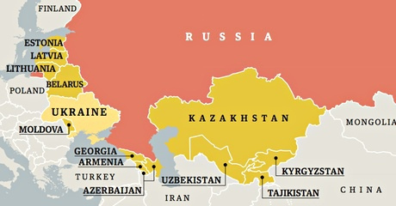
SSSR – jednotlivé republiky

Slide 2
Krym (1954 administrativně přesunuto ukrajinské SSR)
Kerčský – Černé a Azovské moře
Simferopol – centrum Krymu
Balaklava – bitva Krymské války
Sevastopol
Jalta – konference 1945
Bachčisaraj

Slide 3
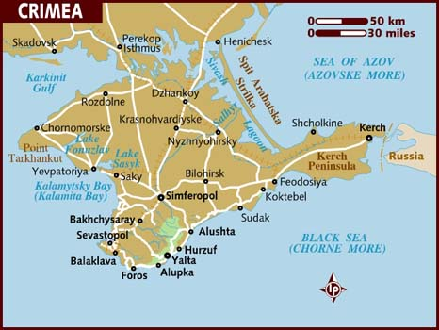

Slide 4
Ukrajina
Donbas - průmysl
Mariupol (dříve Ždanov)
Donětsk
Luhansk
Charkov
Oděsa
Černobyl
Poltava
Záporoží

Slide 5
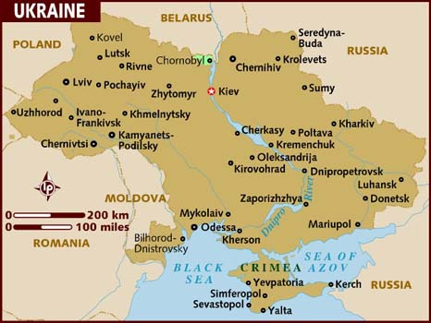

Slide 6
Pobaltí (od 1939 okupace v rámci paktu Molotov-Ribbentrop)/1990 nezávislost

Slide 7
Významná ruská města
Moskva
Petrohrad (Leningrad)
Novosibirsk
Jekatěrinburg (Sverdlovsk)
Nižnij Novgorod (Gorkij)
Samara (Kujbyšev)
Omsk
Kazaň
Čeljabinsk
Rostov na Donu
Ufa
Perm
Volgograd (Stalingrad)
Vladivostok

Slide 9
Besarábie 1812 1815 výsledek Napoleonských válek

Slide 10
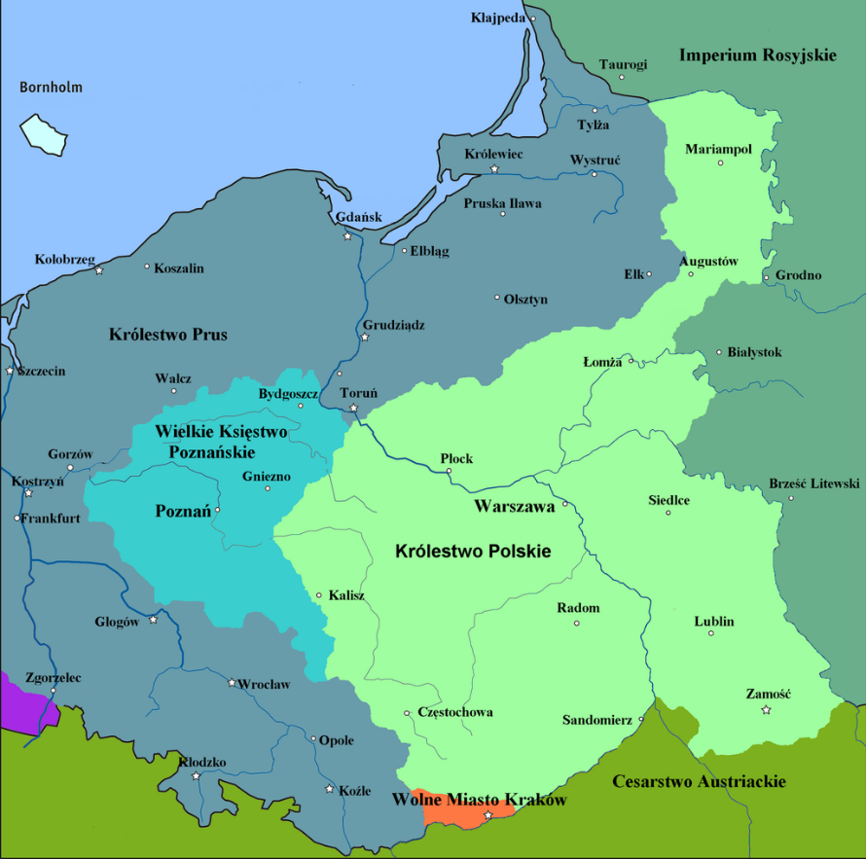
Po Napoleonských válkách
Finsko
Z Varšavského knížectví vzniklo Polské království (personální unie s Ruskem

Slide 11
Prodej Aljašky 1867

Slide 12
Krymská válka/ Valašsko/ Moldavsko

Slide 13
1873 Chivský chanát, 1876 Buchara

Slide 14
Berlínský kongres
Rusko si ponechalo Besarábii a zisky v Asii

Slide 15
Curzonova linie

Slide 16
Podkarpatská Rus 1945

Slide 17
1945 Sachalin

Slide 18
1946 anexe Kurilských ostrovů

Slide 19
Bělomořsko-baltský kanál

Slide 20
Transsibiřská magistrála, BAM

